Slide 1
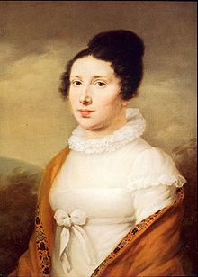
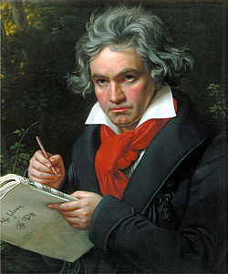
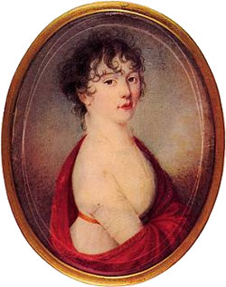
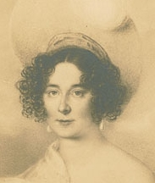
ТЕМА ЛЮБВИ В ТВОРЧЕСТВЕ БЕТХОВЕНА.

Slide 2
К Элизе
«К Элизе» — знаменитая фортепианная пьеса-багатель Людвига ван Бетховена.
В 1865 году биограф композитора, музыкант Людвиг Ноль (1831—1885), обнаружил рукопись «К Элизе». В 1923 году исследователь творчества Бетховена Макс Унгер предположил, что Ноль неправильно интерпретировал неразборчивый почерк композитора, и «К Элизе» на самом деле было посвящено пианистке и ученице Бетховена Терезе Малфатти фон Роренбах цу Децца (1792—1851), виртуозно исполнявшей его произведения. Это предположение было основано на том, что Бетховен ухаживал за ней и даже собирался жениться, но получил отказ.
По другой версии, выдвинутой в 2009 году берлинским музыковедом и исследователем творчества Бетховена Мартином Копитцем, автором издания «Бетховен глазами своих современников», пьеса «К Элизе» была посвящена немецкой сопрано-певице Элизабет Рёкель, младшей сестре друга композитора, тенора Йозефа Рёкеля. В дружеском кругу девушку звали Элизой, а когда в 1810 году она переехала из Вены в Бамберг, Бетховен сделал ей прощальный подарок. Однако каким образом пьеса попала к Терезе Малфатти ещё при жизни Элизабет Рёкель, остаётся неясным.

Slide 3
К Элизе. И реальная история любви Бетховена.
Влюбчив был Людвиг Ван Бетховен, ох как влюбчив, причем влюблялся в своих учениц, что до добра не доводило. Потому как ученицы все были из богатых и знатных семей, и родители отказывали не то что в руке, но и от дома. Первый раз я уже рассказал, как появилась Лунная соната – от любви, только от любви глохшего бедного музыканта к светской красавице. В этот раз «К Элизе»– багатель, то есть короткое фортепьянное произведение, - было посвящено вовсе и не Элизе, а Терезе (Therese Malfatti), чей папаша был знатен и богат, а кроме всего прочего еще и был доктором уже больного Бетховена. От багатели не разбогатеешь. Любовь была взаимная, как считают историки-биографы Бетховена, но Терезу отдали замуж за барона Von Drosdick. Ей было 17 лет ему 39. Считают правильно, взаимная любовь так или иначе была, так просто такую простую мелодию не напишешь. И кто сейчас помнит этого барона и эту Терезу, но «К Элизе» помнят и будут помнить…

Slide 4
ДЖУЛЬЕТТА ГВИЧЧАРДИ — ЛЮДВИГ ВАН БЕТХОВЕН
Одно из самых знаменитых в истории музыкальных произведений великого, непревзойдённого Бетховена, получившее название «Лунная соната», было посвящено юной Джульетте Гвиччарди. Девушка покорила сердце молодого композитора и затем жестоко разбила его. Но именно Джульетте мы обязаны тем, что можем слушать столь глубоко проникающую в душу музыку лучшей сонаты гениального композитора.
Джульетта, дочь богатого и знатного графа Гвиччарди, приехала в Вену в 1800 году. Тогда ей не было и семнадцати, но жизнелюбие и очарование молодой девушки покорили тридцатилетнего композитора, и он сразу же признался друзьям, что влюбился пылко и страстно. Он был уверен, что и в сердце насмешливой кокетки зародились такие же нежные чувства. В письме своему другу Бетховен подчёркивал: «Эта чудесная девушка так сильно любима мною и любит меня, что я наблюдаю поразительную перемену в себе именно из-за неё».
Через шесть месяцев, на пике чувств, Бетховен приступил к созданию новой сонаты, которую после его смерти назовут «Лунной». Она посвящена графине Гвиччарди и была начата в состоянии великой любви, восторга и надежды.
Дописывал же композитор свой шедевр в гневе, ярости и сильнейшей обиде
Но Бетховен собрался с силами и решил начать новую жизнь и в почти абсолютной глухоте создал великие шедевр

Slide 5
ЛУННАЯ СОНАТА
История возникновения “Лунной сонаты” ярка и интересна. Бетховен назвал ее “Соната в духе фантазии”. А название “Лунная”, уже после смерти композитора, дал ей один из друзей Бетховена – поэт Людвиг Рельштаб. Он увидел картину лунной ночи, тихой глади озера и безмятежно плывущей по ней лодки. Как раз в то время, когда Бетховен ощутил приближение глухоты, он почувствовал, что впервые в жизни к нему пришла настоящая любовь. О своей очаровательной ученице, юной Джульетте Гвичарди, он стал думать, как о своей будущей жене. Джульетта поощряла композитора, но была слишком легкомысленна и поверхностна, чтобы понять гениального учителя. Она – воспитанная в аристократической семье – свысока смотрела на своего учителя. Она нанесла Бетховену двойной удар: отвернулась от него и вышла замуж за Роберта Галленберга – бездарного сочинителя музыки, зато графа. “Лунная соната” и была создана в эту трудную пору жизни композитора. Под настоящим ее названием Бетховен написал: “Посвящается графине Джульетте Гвичарди”.
Всю бурю человеческих эмоций, которая была в его душе то время, композитор передает в «Лунной сонате». Это скорбь, сомнения, ревность, обреченность, страсть, надежда, тоска, нежность и, конечно, любовь.

Slide 6
ЛУННАЯ СОНАТА
Я слышу мелодию «Лунной сонаты», от звуков которой мир звёздный застыл. Сонату волшебную эту когда-то Бетховен любимой своей посвятил. Словами любовь объяснить невозможно, влюблённый и юный Бетховен без слов мелодией «Лунной сонаты» тревожной любимой своей рассказал про любовь. В грустные дни, в дни разлук и ненастья пусть свято помнит любой – музыка – это улыбка и счастье, музыка – это любовь! В окошке звезда одиноко мерцает, на клавишей ряд лунный лучик упал. В ночи на рояле маэстро играет сонату, которую лунной назвал. Не спится Бетховену ночью, не спится, плывёт над землёю мотив неземной, и плачет рояль… В лунном свете ресницы дрожат у любимой от музыки той. В грустные дни неудач и печалей пусть свято помнит любой – музыка – это не только звучанье, музыка – это любовь!

Slide 7
Анализ музыкальных произведений
1. раскрыть в произведении черты содержания и формы, но и своеобразное, неповторимо индивидуальное претворение (восприятия произведения, стиль и жанр, сопоставления со сведениями об эпохе, о композиторе и т.д. – сфера социально-исторической и художественно-психологической стороны творчества.)
2. Муз. язык, его структура. Элементы муз. яз., их выраз. и формообразующ. свойства.
3. Понятие и характеристика муз. стиля.
4. Темат. материал и принципы его развития.
5. Муз. форма и её части
6. Интонационное развитие
7.отношение к произведению, мои размышления.

